Slide 1
UBND HUYỆN AN LÃO
TRƯỜNG TIỂU HỌC THỊ TRẤN AN LÃO
CHUYÊN ĐỀ CỤM
GIÁO DỤC KỸ NĂNG CÔNG DÂN SỐ TRONG DẠY HỌC TIN HỌC 4
An Lão, ngày 10 tháng 2 năm 2025

Slide 2



Slide 3
Thứ 2 ngày 10 tháng 02 năm 2025
Bài 10: Định dạng văn bản trên trang chiếu (tiết 2)

Slide 4
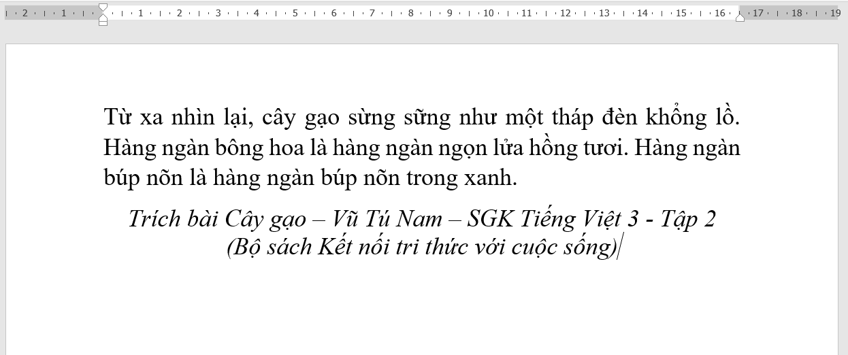
3. THỰC HÀNH MỘT SỐ THAO TÁC CƠ BẢN
Nhiệm vụ 1: Khởi động phần mềm và soạn thảo đoạn văn bản tiếng Việt sau:
Hình 42: Soạn thảo văn bản tiếng Việt

Slide 5


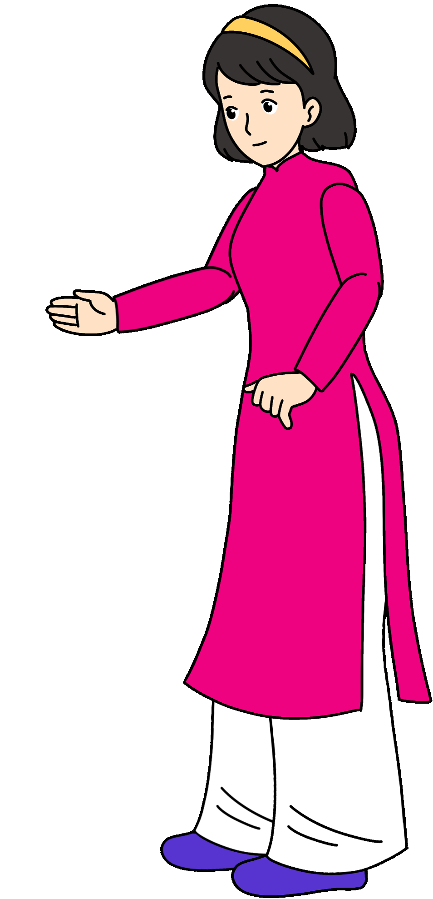
Sau khi gõ xong hãy đọc lại đoạn văn bản và chỉnh sửa lại các chữ gõ sai.
Hướng dẫn: (Những hướng dẫn sau đây sử dụng phần mềm Microsoft Word 2010 để minh hoạ).
Bước 1: Quan sát trên màn hình nền để nhận biết biểu tượng của phần mềm soạn thảo văn bản Word.
Bước 2: Nháy đúp chuột vào biểu tượng trên để khởi động phần mềm. Quan sát màn hình để nhận biết các thành phần của màn hình làm việc như minh hoạ trong Hình 39.
Bước 3: Nháy chuột vào vùng soạn thảo để chắc chắn con trỏ soạn thảo đang nhấp nháy. Gõ đoạn văn bản vào vùng soạn thảo như minh hoạ trong Hình 42.
Lưu ý:
- Nhấn phím Enter khi muốn xuống dòng và chuyển sang đoạn văn bản mới.
Nhấn giữ phím Shift và gõ phím chữ khi muốn gõ chữ hoa.
Với các phím có hai kí tự, muốn có kí tự trên của phím như (:), (?), … em nhấn giữ phím Shift khi gõ.
Bước 4: Xem lại đoạn văn bản đã gõ, nếu thấy chữ gõ sai, em hãy di chuyển con trỏ soạn thảo đến vị trí đó để xóa ký tự và gõ lại cho đúng.

Slide 7

Nhiệm vụ 2: Lưu tệp văn bản vào thư mục của em với tên phù hợp:
Hướng dẫn:
Bước 1: Chọn lệnh Save trong bảng chọn File, cửa sổ Save as hiện ra. Em thực hiện các thao tác lưu tệp tương tự như trong phần mềm trình chiếu.
Lưu ý: Máy tính mặc định lấy các chữ đầu tiên trong văn bản làm tên tệp. Em có thể gõ Caygao để lưu tệp.
Bước 2: Nháy vào nút ở góc trên bên phải màn hình làm việc của phần mềm Word để đóng và thoát khỏi phần mềm.

Slide 8

LUYỆN TẬP
Bài tập 1. Xin mời các bạn đến với cuộc thi Công nghệ số trên phần mềm Quizizz.

Slide 9




Câu 1. Biểu tượng nào là biểu tượng của phần mềm soạn thảo văn bản?
A.
B.
C.
D.

Slide 10
Câu 2. Phần mềm soạn thảo văn bản không có chức năng nào sau đây?
A. Nhập văn bản.
B. Sửa đổi, chỉnh sửa văn bản.
C. Lưu trữ và in văn bản.
D. Chỉnh sửa hình ảnh và âm thanh.

Slide 11

Câu 3: Để xóa kí tự ở bên phải con trỏ soạn thảo, ta nhấn phím nào?
A. Delete.
B. Backspace.
C. Enter.
D. B và C đúng.

Slide 12
Câu 4: Sử dụng phím Backspace để xóa từ LƯỜI, em cần đặt con trỏ soạn thảo ở đâu?
A. Ngay trước chữ L.
B. Ngay trước chữ I.
C. Ngay trước chữ Ờ.
D. Đặt ở cuối từ LƯỜI.

Slide 13
Câu 5: Có thể xóa kí tự hoặc một phần văn bản bằng cách sử dụng phím nào dưới đây?
A. Delete.
B. Backspace.
C. Delete hoặc Backspace.
D. Tất cả các đáp án trên đều sai.

Slide 14
Bài tập 2. Em hãy khởi động phần mềm soạn thảo văn bản và soạn khổ thơ sau đây. Hãy lưu tệp với tên là Bai1 vào thư mục tên của em.
Trăng ơi… từ đâu đến?
(Theo Trần Đăng Khoa)
Trăng ơi… từ đâu đến?
Hay từ cánh rừng xa
Trăng hồng như quả chín
Lửng lơ lên trước nhà.

Slide 15

VẬN DỤNG
Em hãy sử dụng phần mềm soạn thảo văn bản để soạn thảo đoạn văn miêu tả một người, một loài cây hoặc con vật mà em yêu thích. Lưu văn bản vào thư mục của em với tên phù hợp.

Slide 16
CỦNG CỐ DẶN DÒ
🎵 Bài vè soạn thảo văn bản 🎵
Mở phần mềm, thật nhẹ nhàng, Nhấp đôi chuột, chẳng vội vàng. Giao diện sáng, hiện lên rồi, Cùng nhau soạn thảo, vui bạn ơi!
Khi muốn xuống dòng, nhớ Enter, Nhanh tay bấm phím, chẳng ngại ngần chờ. Chữ hoa gõ đẹp, thật nổi bật, Nhấn Shift một chút, viết thật chuẩn mực!
Làm xong văn bản, đừng quên nhé, Lưu Save liền tay, để chẳng mất nhé! Tài liệu lưu lại, giữ thật lâu, Phần mềm soạn thảo, bạn thật giỏi giang!

Slide 17




L
L
LOVE
TẠM BIỆT VÀ HẸN GẶP LẠI
G
PIRCE
L
S
T
H
L

